Slide 1
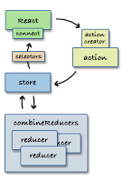
Multiple Reducers
למדנו על reducers שהן פונקציות המגדירות כיצד ישתנה ה state בהתאם ל action.
עד כה התעסקנו ב reducer בודד, והראינו איך משלבים אותו בstore , באמצעות שליחתו לפונקציה createStore().
כאשר האפליקציה גדלה, ניהול כל ה state ב reducer בודד הופך למסובך.
הפתרון הוא לפצל למספר reducers ולשלב אותם עם הפונקציה combineReducers() .

Slide 2
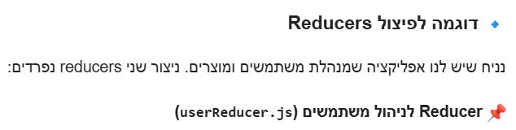
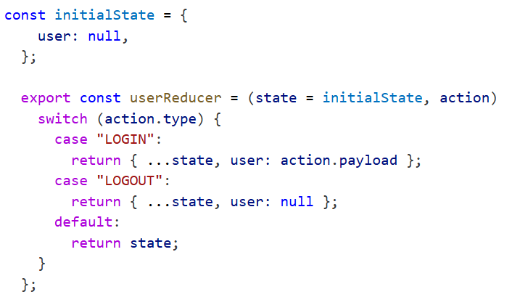

Slide 3

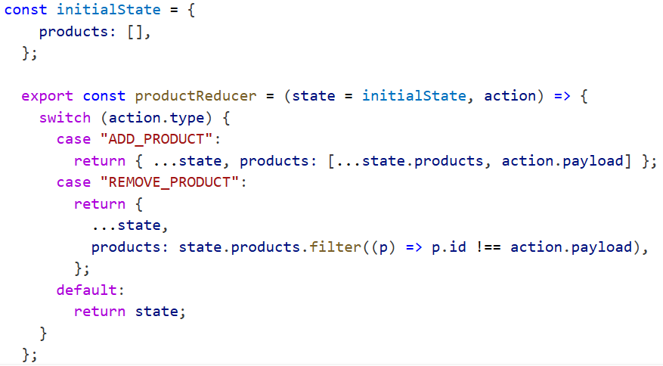

Slide 4
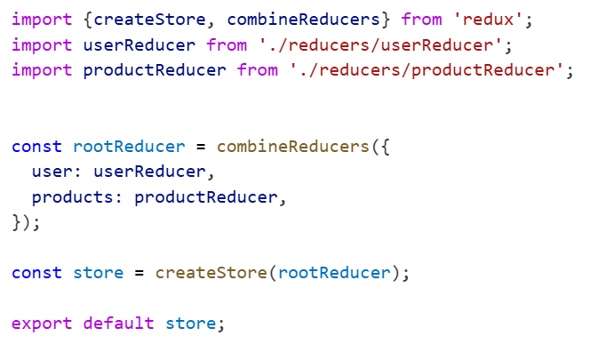
שילוב ה reducers ב store :

Slide 5
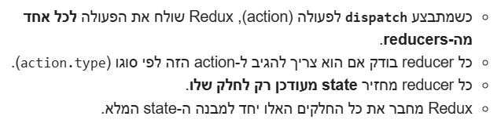
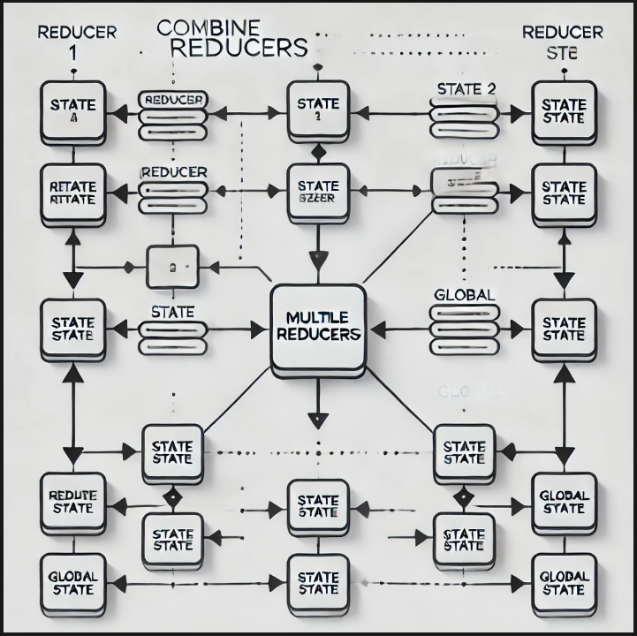
איך זה עובד מאחורי הקלעים?

Slide 6
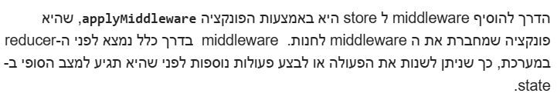
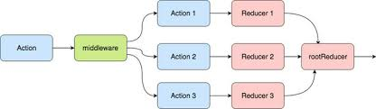
הוספת middleware ל reducer
ב redux ה middleware הינו אמצעי עיבוד שנמצא בין שלב השליחה של
ה action לבין העיבוד שלה ב reducer.
איך מוסיפים middleware?

Slide 7
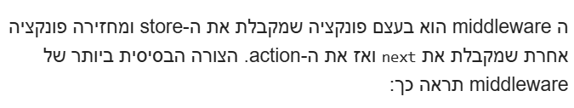
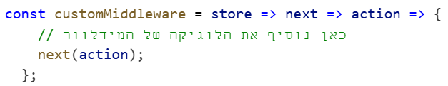
יצירת middleware

Slide 8
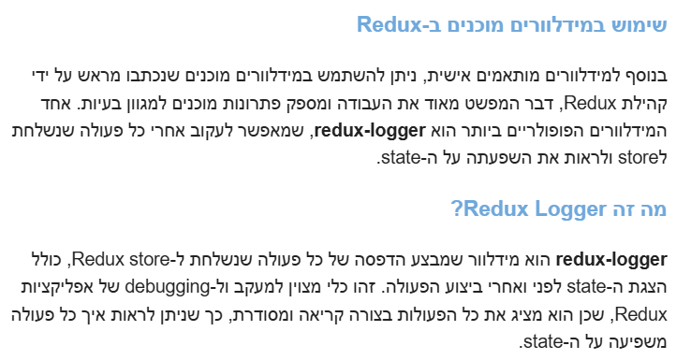

Slide 9
איך משתמשים ב redux-logger ?
התקנה:
npm install redux-logger
לאחר ההתקנה נוכל להוסיף את ה middleware ל store באמצעות applyMiddleware :

Slide 10
תרגיל 😳
נשכלל את תרגיל ניהול המשימות משיעור שעבר:
הוסיפוmiddleware בשם validatorMiddleware המוודא כי משימה שנוספת אינה ריקה.
הוסיפו סל מחזור לאפשר שחזור משימות שנמחקו בטעות:
Reducer חדש לאחסון המשימות שנמחקו.
שינוי הלוגיקה בזמן מחיקה – משימה תועבר לסל המחזור ולא תמחק לצמיתות.
הוספת קומפוננטה של סל המחזור, המכילה בתוכה את רשימת המשימות שבסל המחזור, כפתור לשחזר משימה ספציפית, וכפתור למחוק לצמיתות משימה ספציפית.
בהצלחה!

Slide 11
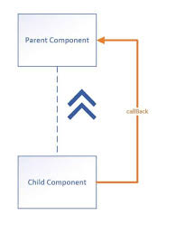
React Children
React Children הוא אוביקט מובנה של ריאקט שמספק פונקציות לעבודה עם ילדים של קומפוננטות.
בריאקט, כל קומפוננטה יכולה לקבל כילדים קומפוננטות נוספות.

Slide 12
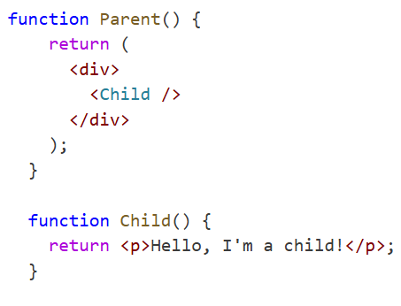
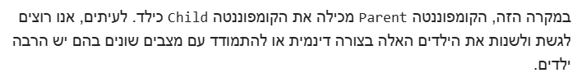
דוגמא:

Slide 13
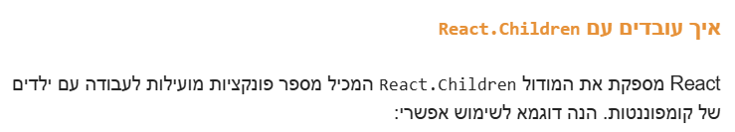



Slide 14
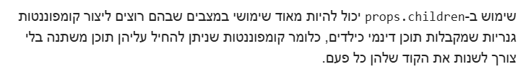

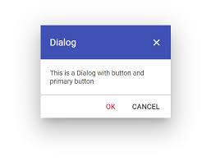
מתי זה שימושי?

Slide 15
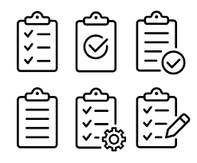
תרגיל 😴

